Slide 1
Implementera med Planera-Göra-Studera-Agera metoden

Slide 2
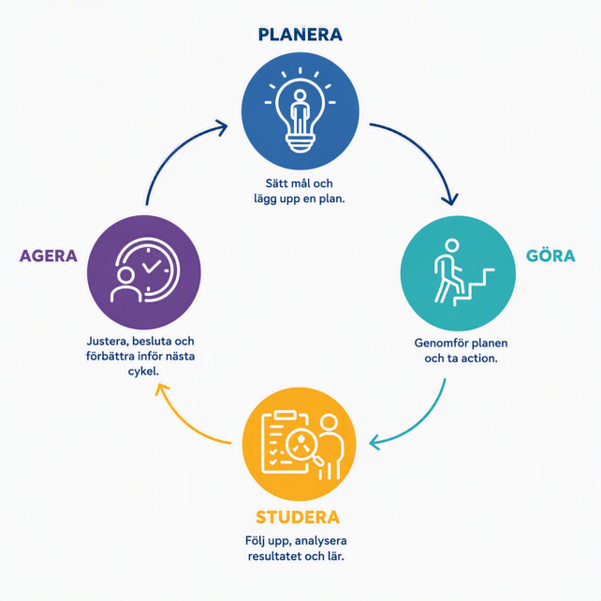
Vad behövs för att säkerställa att planen omvandlas till handling?

Slide 3
Varför används Planera-Göra-Studera-Agera metoden?
Den bästa förändringen är den som blir av. För att förändringar ska bli verklighet behövs planering, förändringar i små steg och uppföljning.
Vi har i vår forskning sett att metoden Planera-Göra-Studera-Agera (PDSA) är ett effektivt arbetssätt för att underlätta införandet av förändringar i arbetsmiljön inom verksamheten.

Slide 4
Vad är PDSA metoden?
PDSA är ett väletablerat arbetssätt för att implementera förändringar in i verksamheten och säkerställa att plan blir till handling.
Det är en metod som syftar till kontinuerligt förbättringsarbete genom små snarare än radikala förändringar.
Istället för att genomföra stora förändringar på en gång börjar man i mindre skala genom att göra mindre test i praktiken och använder erfarenheterna för att utveckla arbetet vidare.

Slide 5
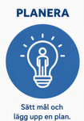
Steg 1 – Planera
Börja med att bestämma vilken förändring som ska implementeras och planera för hur den ska uppnås.
Hur jobbar vi idag?
Det första steget är att diskutera vad som redan finns i verksamheten och vad som behöver utvecklas. Syftet är att i arbetsgruppen skapa en gemensam bild av vilka förändring som ska implementeras.
Se övning 1 på websidan

Slide 6
Steg 1 – Planera genom att sätta mål
För att komma vidare behöver ni ett mål och veta vad som bör göras för att uppnå målet.
Konkretisera mål och aktiviteter
När arbetsgruppen har identifierat vad som behöver utvecklas är nästa del att formulera ett SMART mål för arbetet och identifiera vilka aktiviteter som behöver genomföras för att nå målet.

Slide 7
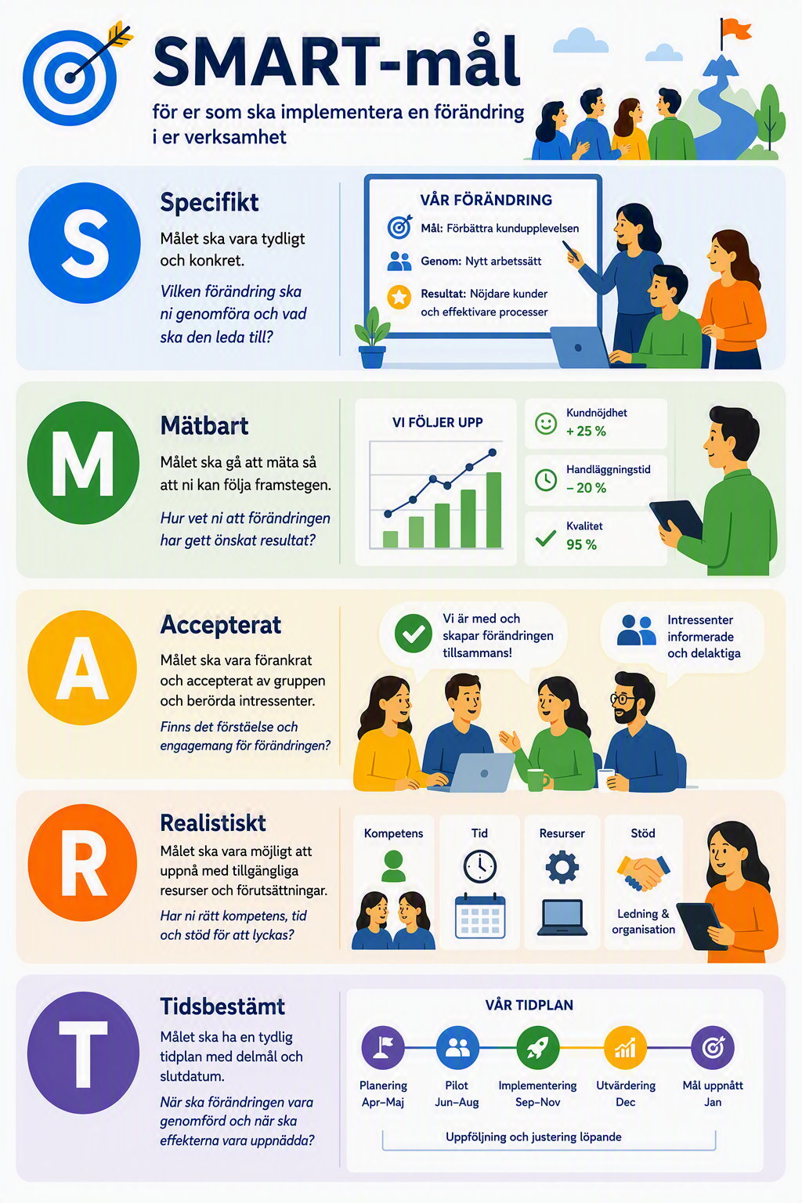
Att sätta SMART mål
Ett SMART mål är:
Specifikt
Mätbart
Accepterat
Realistiskt
Tidsatt
Se övning 2 på websidan
Notes:
LK

Slide 8
Att sätta SMART mål
Exempel på SMART mål för att skapa ett dokument:
” Dokument för nyanställda ska ha skapats för att kunna presenteras på APT den 8 december.”
Exempel på SMART mål för att introducera en rutin:
”Från och med vecka 2 år 2026 ska varje nyanställd få en introduktion som följer ”Dokument för nyanställda”. Dokument ska minst följas till 80% under första läsåret.”
För sedan över ert SMART mål i PDSA mallen se exempel på nästa bild.
Notes:
LK

Slide 9
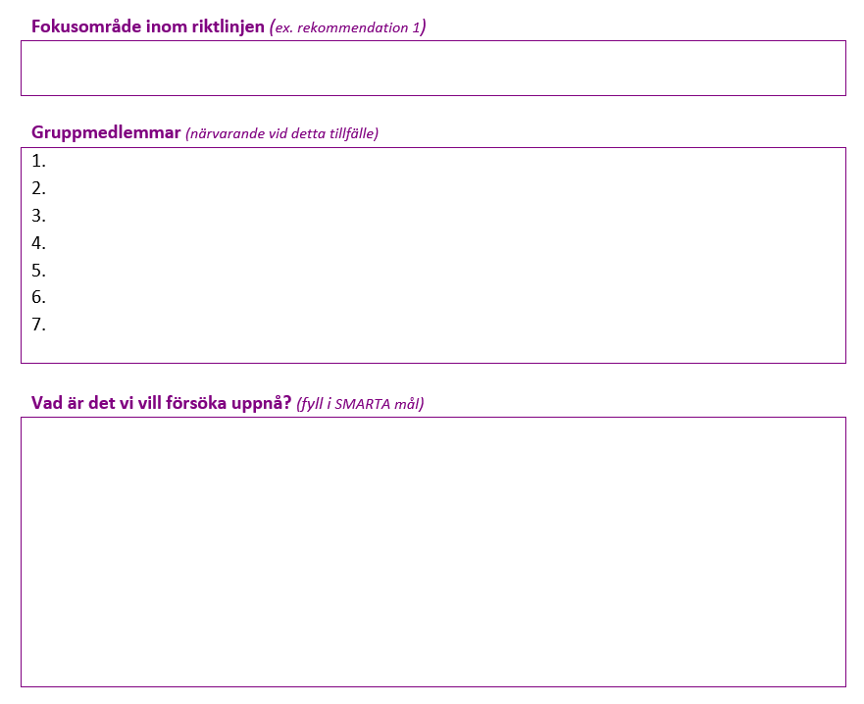
Rekommendation 1: Sprida kännedom om arbetsmiljödokument
Sven Svensson
Jenny Johnson
Johan Eriksson
Ali Samoud
Senast den 30 november har verksamhetens arbetsmiljödokument för nyanställda reviderats tillsammans med berörda medarbetare och fastställts av ansvarig chef.

Slide 10
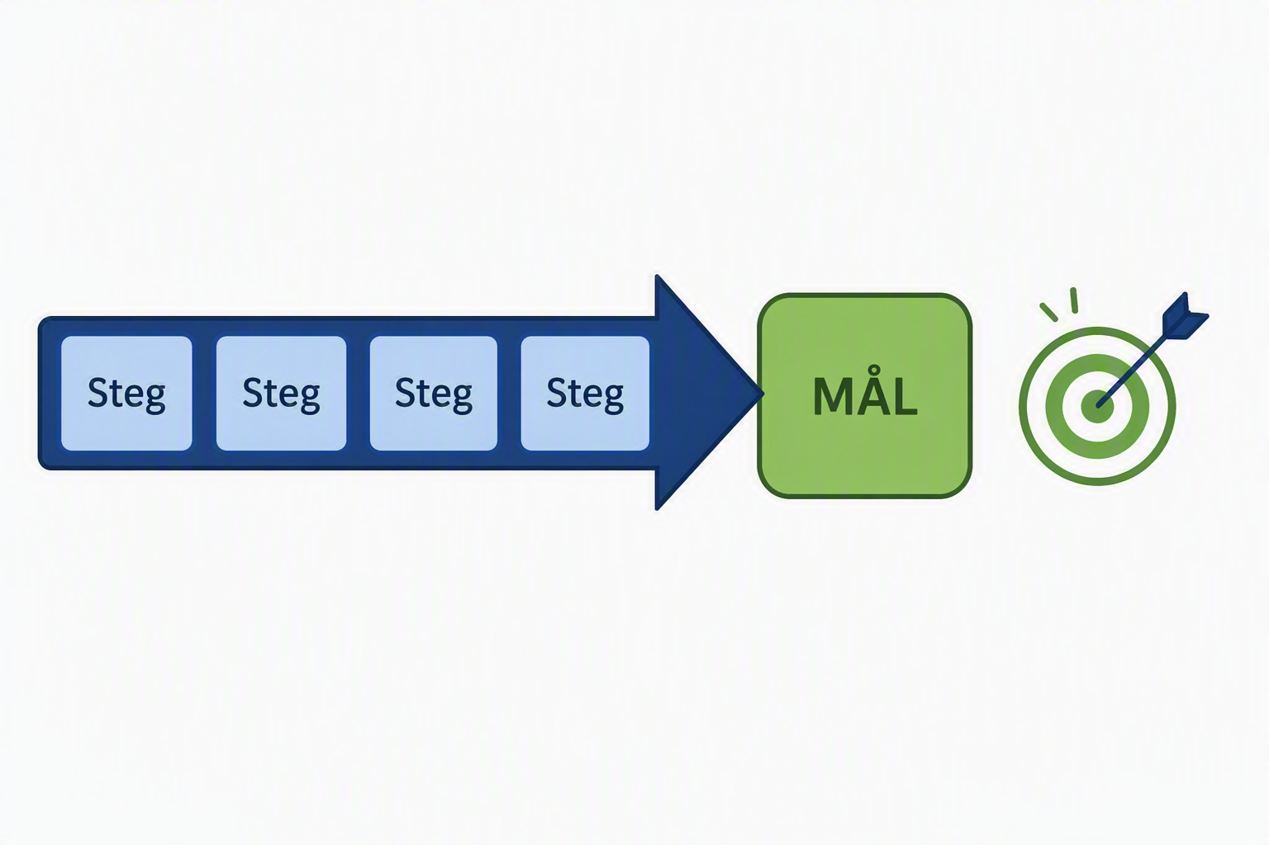
Steg 1 – Planera aktiviteterna genom pilövningen
Konkretisera aktiviteter med pilövningen
När arbetsgruppen har formulerat ett SMART mål ska arbetsgruppen identifiera vilka aktiviteter som behöver genomföras för att nå målet genom att göra pilövningen.

Slide 11
”Pilövningen” – ett perspektivbyte
SYFTE: Konkretisera handlingsplanen mer.
RATIONAL: Vi är vana vid att göra upp planer med siktet inställt framåt i tiden. Vi ska nu testa att göra tvärtom för att låta ett annat perspektiv ytterligare förbättra handlingsplanen.
Notes:
CB

Slide 12
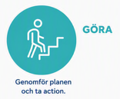
Steg 2 - Göra
När arbetsgruppen har planerat arbetet är nästa steg att genomföra aktiviteterna. Följ planen så långt det är möjligt och dokumentera genomförandet.
Dokumentera i er PDSA planeringsmall:
När aktiviteten genomfördes
Vad som genomfördes
Vad som fungerade bra
Vad som försvårade genomförandet
Vad som underlättade genomförandet
Om något behövde ändras jämfört med ursprungliga planen.

Slide 13
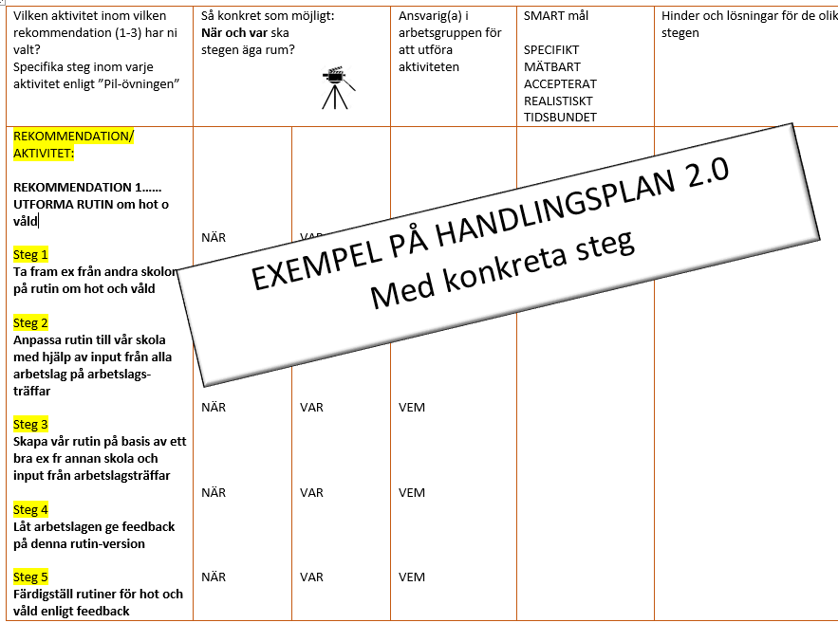

Slide 14
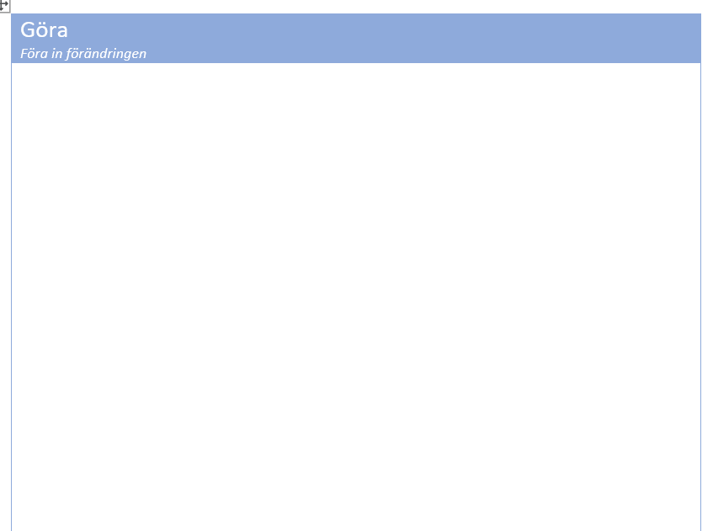
Planen är inte klar än
Jenny sammanställdes relevanta dokument den 4/10
Ali skickade de insamlade dokument per mejl till all skolpersonal 15/10
Sven presenterade dokument under APT den 30/10.
Ingen sammanställda synpunkter under APT, dokumentet kunde inte anpassas utifrån personalens synpunkter.
Vi han inte att göra klart planen. Planen behövs uppdateras
Främjande var att vi hade en tydligt tidsplan

Slide 15
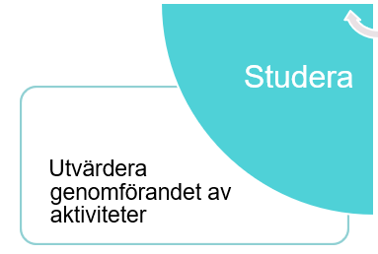
Studera
Utvärdera införandet
Vad gick bra?
Vad kan bli bättre?
Gick det som planerat?
Vad lärde ni er?

Slide 16
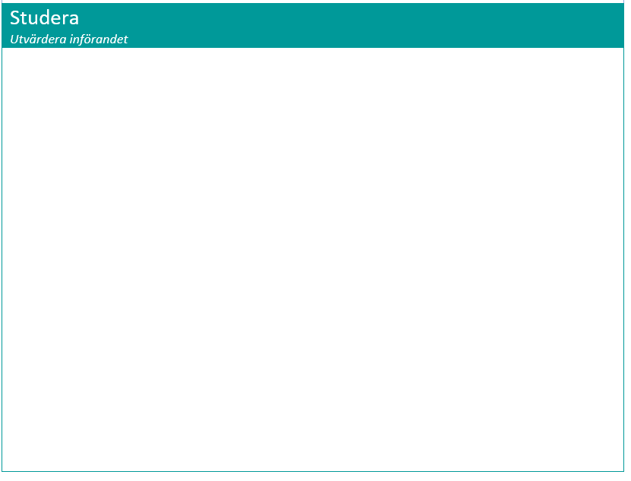
Planen saknade ett steg om vem som skulle sammanställa synpunkter på dokumentet.
Planen behövs anpassas och inkludera en tydlig ansvarsfördelning för sammanställning av synpunkter
Vi lärde oss vikten av att inkludera alla nödvändiga steg, samt att vara tydlig med vem som ska göra vad.

Slide 17
Agera
Sammanfatta och planera inför nästa steg
Behövs planen anpassas?
Om nej, fortsätt med planen
Om ja, anpassa planen utifrån stegen innan
Om planen är genomförd, påbörja en ny plan

